Slide 1

ESTUDIO 4
Plan de Rescate

Slide 2

El contador bien cualificado no ACTÚA POR IMPROVISACIÓN, se anticipa a los hechos, prevé y PLANIFICA sus acciones por ANTICIPADO.

Slide 3

Del mismo modo, Dios no fue SORPRENDIDO POR EL PECADO de Adán y Eva. Si pecaron, Dios ya tenía UN PLAN para poner en acción.

Slide 4

01. ¿Cuándo se concibió este PLAN DE SALVACIÓN para los seres humanos si cometiesen pecado? I Pe 1:18-21; Tt 1:2-4; II Tm 1:9-10

Slide 5

Era conocido antes de la FUNDACIÓN DEL MUNDO, pero se ha manifestado en los últimos tiempos, A FAVOR DE USTEDES.

Slide 6
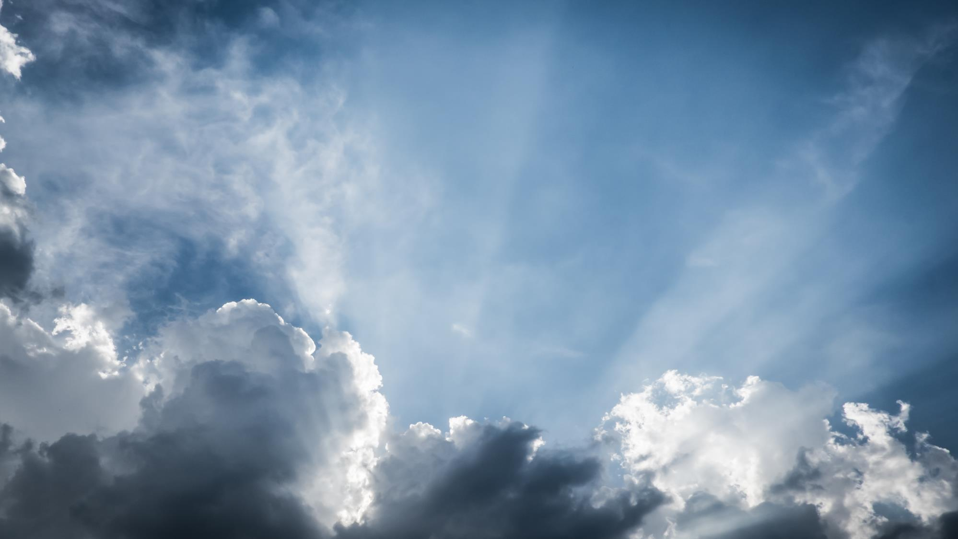
Por medio de él creéis en Dios, que lo resucitó de ENTRE LOS MUERTOS y le dio gloria, para que VUESTRA FE Y ESPERANZA estén en Dios.

Slide 7

02. ¿En qué consistía este plan? Fp 2:6-8; Jo 3:16

Slide 8

Porque tanto amó Dios al mundo que le dio a SU HIJO UNIGÉNITO, para que todo el que crea en él no perezca, sino que TENGA VIDA ETERNA.

Slide 9

Ofreció venir a este mundo, DEJANDO A UN LADO SU DIVINIDAD, aceptando, por amor, morir por los SERES HUMANOS, haciendo posible la vida eterna.

Slide 10
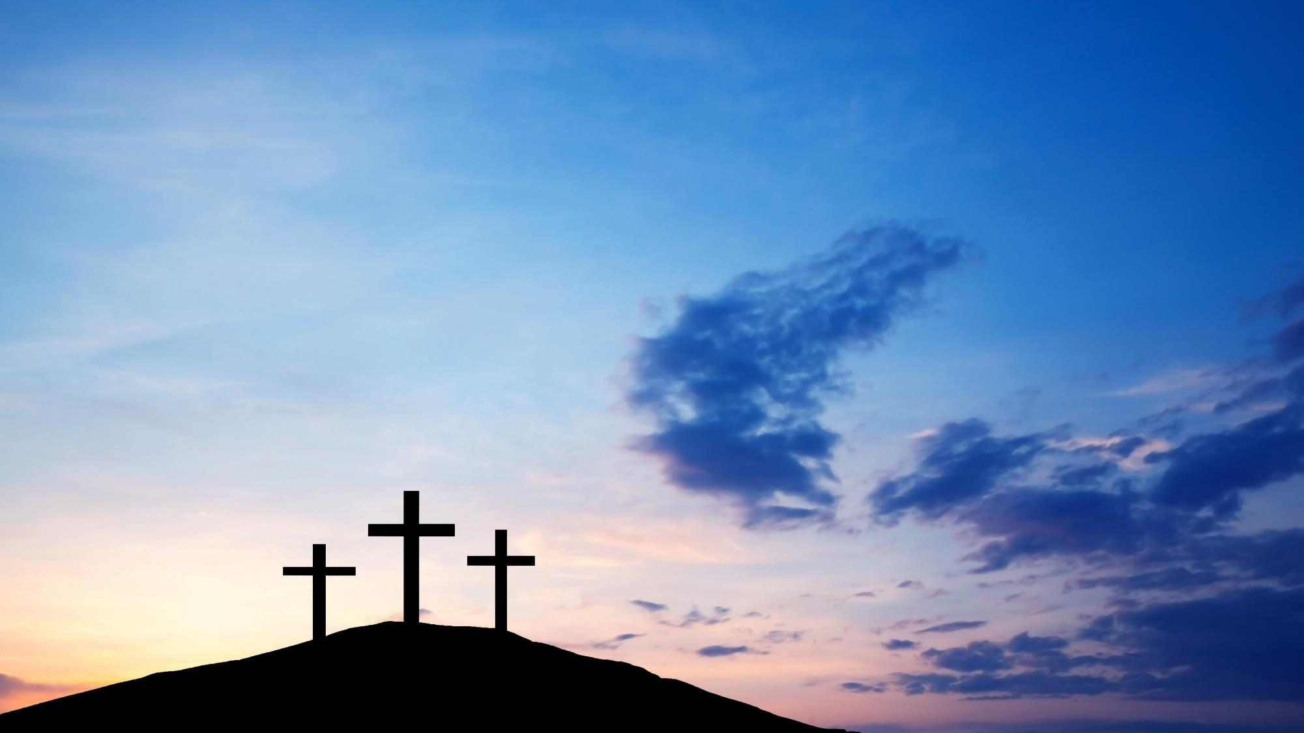
03. ¿Por qué fue necesario que CRISTO MURIERA por nosotros y cuántos pueden beneficiarse de este sacrificio? Is 59:1-2; Jr 13:23; Rm 3:23-24; 6:23; Hb 5:9

Slide 11
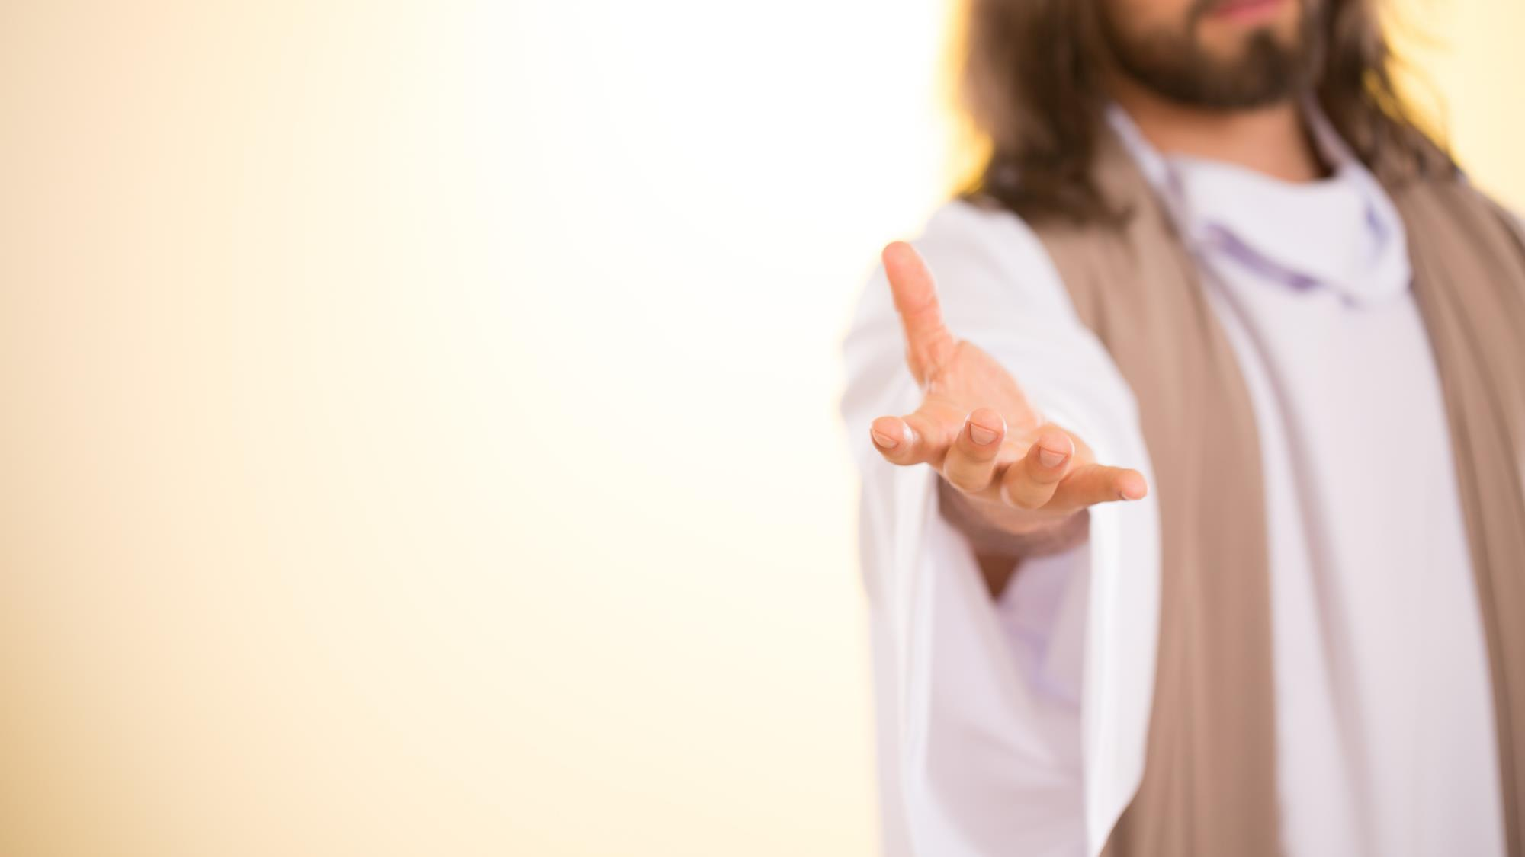
Porque TODOS PECARON, y están destituidos de la gloria de Dios, siendo justificados gratuitamente POR SU GRACIA, mediante la redención que es en Cristo Jesús.

Slide 12
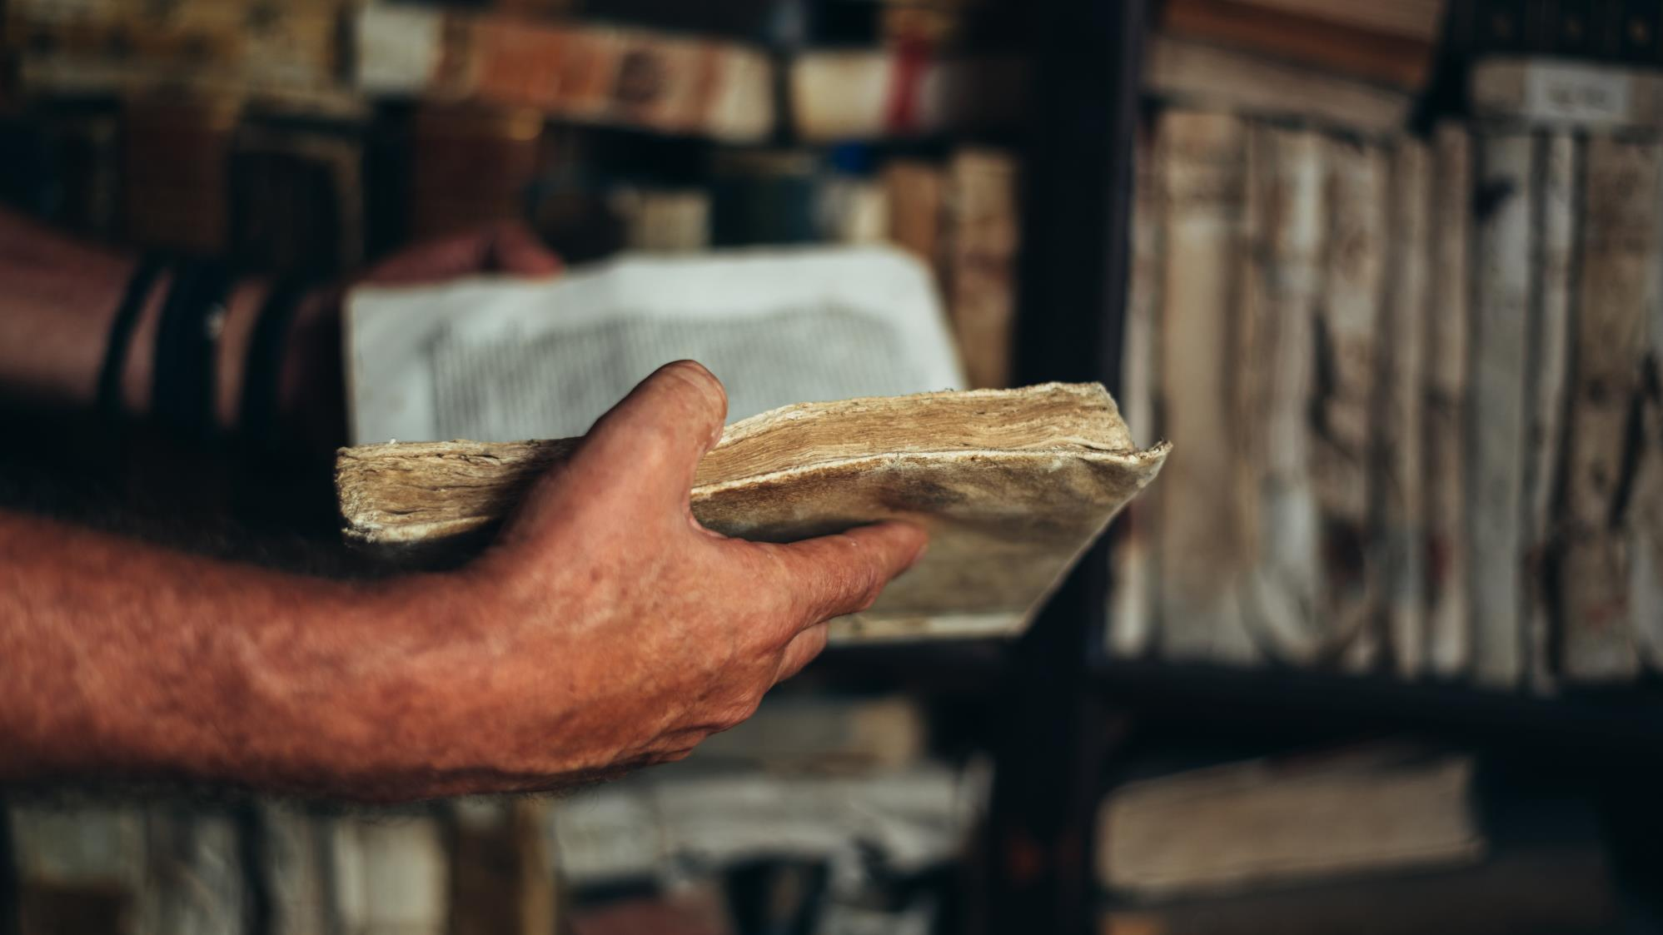
O plano PROMETIDO SE CUMPRIU! As evidências bíblicas confrontadas com as evidências histórico-geográficas-culturais nos dão a certeza da existência de Jesus COMO UM FATO.

Slide 13
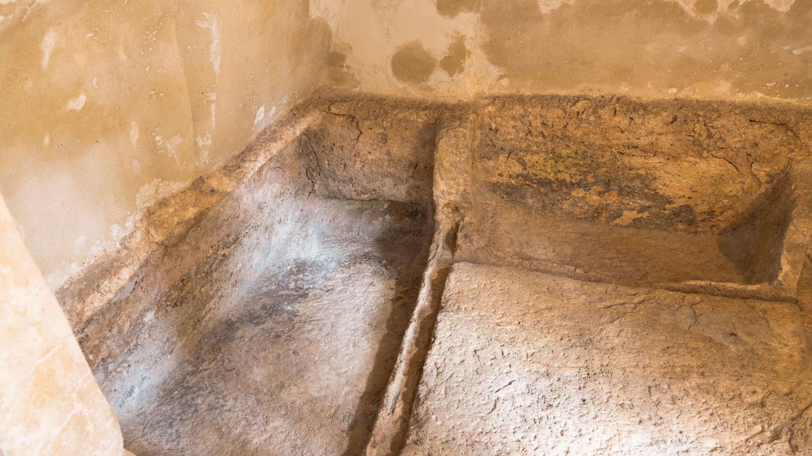
Él mismo dice: YO SOY LA RESURRECCIÓN Y LA VIDA. El que cree en mí, aunque muera, vivirá. Y el que vive y cree en mí NO MORIRÁ para siempre. (Jo 11:25-26)

Slide 14
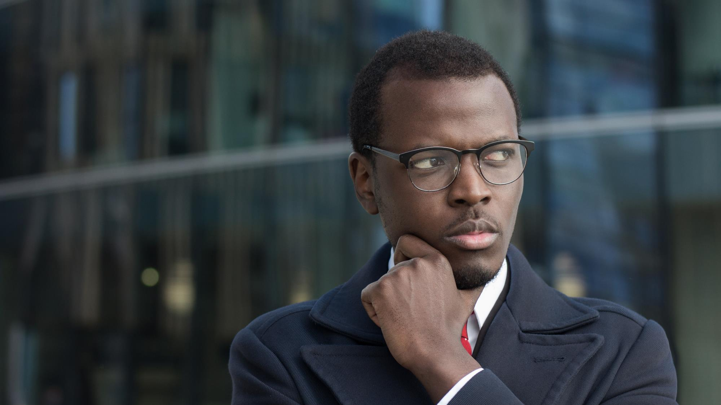
¿Cómo reaccionas cuando te das cuenta del PLAN DE DIOS y del origen de Jesús??

Slide 15

¿Te das cuenta de que puedes ser UNA AYUDA para que otras personas conozcan el PLAN DE SALVACIÓN de Dios?

